Slide 1

BÁO CÁO
ĐỒ ÁN CƠ SỞ NGÀNH
Đề tài:
Tìm hiểu Jupyter Book
và biên soạn tài liệu
hướng dẫn lập trình Python
trên thư viện Numpy và Pandas
Giáo viên hướng dẫn:
TS. Nguyễn Bảo Ân
Sinh viên thực hiện:
Nguyễn Huỳnh Yến Như
Mã lớp: DA22TTA
Mssv: 110122018

Slide 2
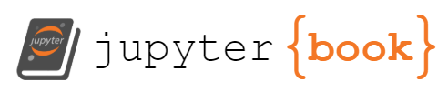
Giới thiệu Jupyter Book
01
Công cụ tạo tài liệu số hóa chuyên nghiệp
02
Hỗ trợ Markdowm, Jupyter Notebook
03
Dễ dàng tích hợp mã Python, biểu đồ, hình ảnh

Slide 3
LỢI ÍCH CỦA JUPYTER BOOK
Tích hợp nhiều nội dung: Lý thuyết, mã Python, hình ảnh,…
Xuất bản trên nhiều nền tảng khác nhau: HTML, PDF
Dễ dàng quản lý và cập nhật
Dễ dàng trong học tập và chia sẻ

Slide 4

Mark down là ngôn ngữ đánh dấu dùng để soạn thảo văn bản
.
Ngôn ngữ dễ đọc dễ học và dễ sử dụng
Giới thiệu Markdow

Slide 5
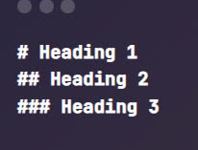
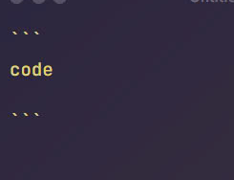
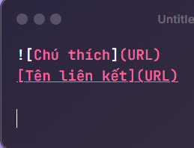
CÁC CÚ PHÁP CƠ BẢN
Tạo tiêu đề
Tạo các đoạn code
Thêm liên kết và ảnh

Slide 6
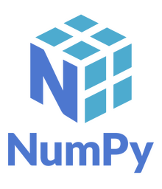
NUMPY
Numpy (Numerical Python) là một thư viện mạnh mẽ trong Python
Được sử dụng để làm việc với mảng, cung cấp mảng nhiều chiều narray mạnh mẽ và tối ưu hơn mảng thông thường
Xử lý ma trận và mảng số học
Hỗ trợ các hàm toán học

Slide 7

PANDAS
Là thư viện phổ biến dành cho xử lý và phân tích dữ liệu
.
Cung cấp cấu trúc dữ liệu mạnh mẽ như DataFrame và Serise
Phù hợp quản lý dữ liệu dạng bảng

Slide 8
THANK YOU!

